Slide 1
CORDA
CORDAPP IOU

Slide 2
Conceitos
State
Contract
Flow
RPC em Corda
APIs em Corda
Teste em Corda
O que vamos fazer nesta aula?
Avaliar a forma como um corDapp é codificado. Passando pelos conceitos internos e as formas de comunicação com o nó.

Slide 3
Para entender um pouco melhor o Corda, vamos utilizar o corDapp de exemplo.
Este corDapp permite você criar IOU (I Own yoU), ou seja, criar dívidas com outras pessoas.

Slide 4
Antes de começarmos precisamos importar o projeto cordapp-example no Intellij.

Slide 5
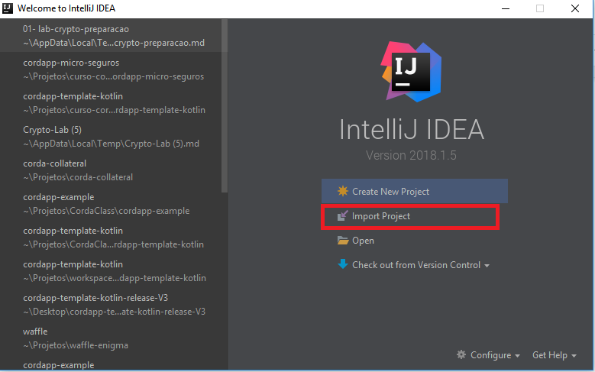

Slide 6
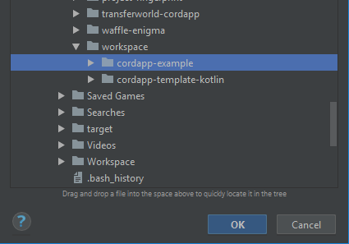

Slide 7
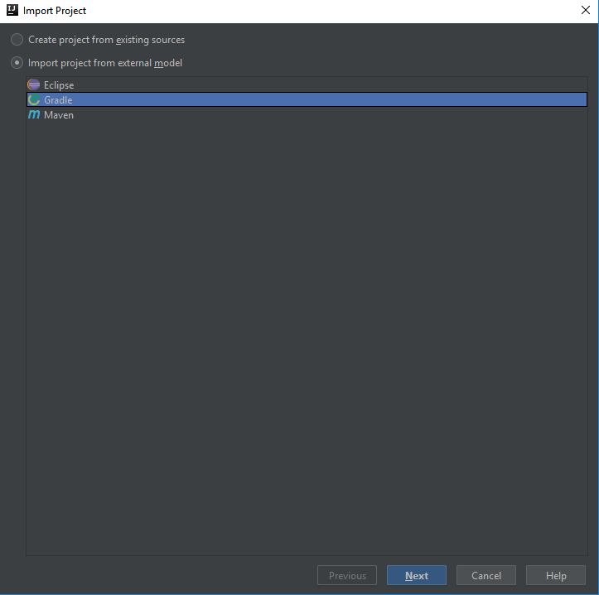

Slide 8
Agora vamos dar uma olhada nos arquivos.

Slide 9
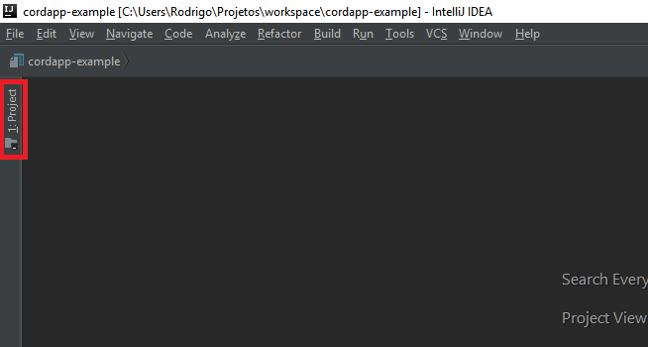

Slide 10
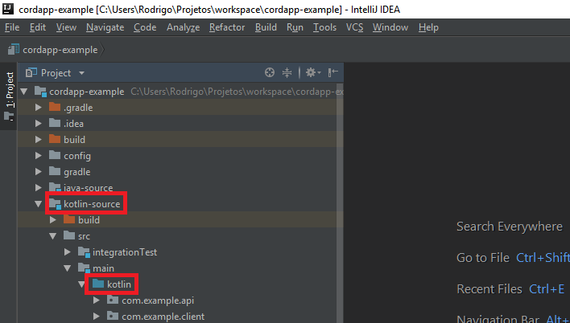

Slide 11
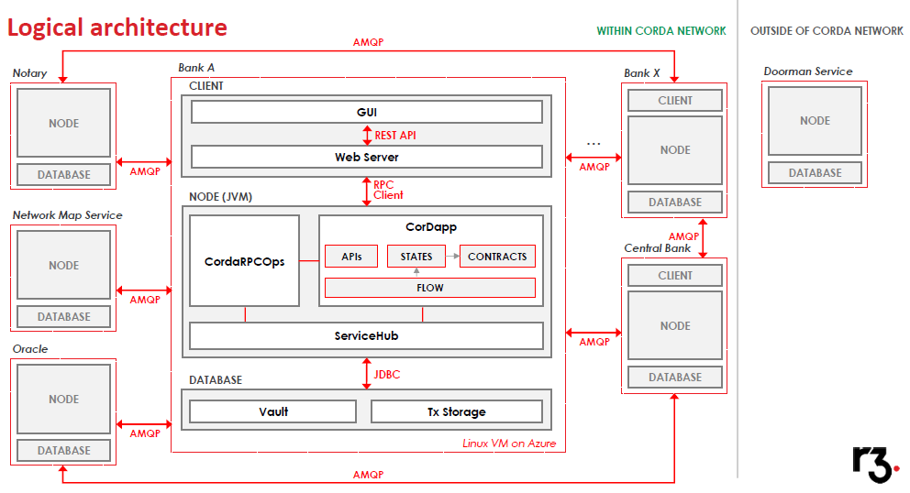

Slide 13
Agora vamos dar uma olhada nos arquivos.
Navegue para o pacote com.example.state e acesse o arquivo IOUState

Slide 14
.
.
.
data class IOUState(val value: Int,
val lender: Party,
val borrower: Party,
val dueDate: Instant,
val interest: Int,
val payment: Int = 0,
val status: String = "Created",
override val linearId: UniqueIdentifier = UniqueIdentifier()):
LinearState, QueryableState {
/** The public keys of the involved parties. */
override val participants: List<AbstractParty> get() = listOf(lender, borrower)
.
.
.
State
O State representa o estado de um objeto qualquer em um momento do tempo, ou seja, o State representa todo o histórico de um objeto dentro da rede Corda.

Slide 15
Com base nesta classe, conseguimos verificar algumas características do Kotlin.

Slide 16
O construtor é escrito diretamente junto com a declaração da classe;
As variáveis não precisam de getter e setter;
Os valores declarados como val só podem receber uma atribuição, igual à um final no Java;
Declara-se herança utilizando o operador “:”;
Valores podem sofrer override.
Kotlin
Linguagem de programação com target de execução na JVM. Criada pela JetBrains é a considerada pela Google a linguagem oficial para trabalhar com programação funcional em Mobile

Slide 17
O construtor é escrito diretamente junto com a declaração da classe;
As variáveis não precisam de getter e setter;
Os valores declarados como val só podem receber uma atribuição, igual à um final no Java;
Declara-se herança utilizando o operador “:”;
Valores podem sofrer override.
Kotlin
Linguagem de programação com target de execução na JVM. Criada pela JetBrains é a considerada pela Google a linguagem oficial para trabalhar com programação funcional em Mobile

Slide 18
class User(val name: String, val age: Int)
Construtor, getters e setters, variáveis do tipo val

Slide 19
O construtor é escrito diretamente junto com a declaração da classe;
As variáveis não precisam de getter e setter;
Os valores declarados como val só podem receber uma atribuição, igual à um final no Java;
Declara-se herança utilizando o operador “:”;
Não há diferenciação entre Herança e implementação de Interface;
Valores podem sofrer override.
Kotlin
Linguagem de programação com target de execução na JVM. Criada pela JetBrains é a considerada pela Google a linguagem oficial para trabalhar com programação funcional em Mobile

Slide 20
open class User(val name: String, val age: Int)
class Admin(name: String, age: Int, val admin: Boolean): User(name, age)
Herança

Slide 21
O construtor é escrito diretamente junto com a declaração da classe;
As variáveis não precisam de getter e setter;
Os valores declarados como val só podem receber uma atribuição, igual à um final no Java;
Declara-se herança utilizando o operador “:”;
Valores podem sofrer override.
Kotlin
Linguagem de programação com target de execução na JVM. Criada pela JetBrains é a considerada pela Google a linguagem oficial para trabalhar com programação funcional em Mobile

Slide 22
open class User(open val name: String, val age: Int)
class Admin(age: Int, val admin: Boolean,
override val name: String = “Admin”): User(name, age)
Override de Valor

Slide 23
Funções são declaradas utilizando a palavra reservada fun.
Os retornos das funções são declarados após o operador “:”;
Construção de objetos sem a utilização da palavra reservada new;
Suporte à Pattern Matching;
Kotlin
Linguagem de programação com target de execução na JVM. Criada pela JetBrains é a considerada pela Google a linguagem oficial para trabalhar com programação funcional em Mobile

Slide 24
Funções são declaradas utilizando a palavra reservada fun.
Os retornos das funções são declarados após o operador “:”;
Construção de objetos sem a utilização da palavra reservada new;
Suporte à Pattern Matching;
Kotlin
Linguagem de programação com target de execução na JVM. Criada pela JetBrains é a considerada pela Google a linguagem oficial para trabalhar com programação funcional em Mobile

Slide 25
fun createUser(val name: String, val age: Int): User {
return User(name, age)
}
Funções e Construção de Objetos

Slide 26
Funções são declaradas utilizando a palavra reservada fun.
Os retornos das funções são declarados após o operador “:”;
Construção de objetos sem a utilização da palavra reservada new;
Suporte à Pattern Matching;
Kotlin
Linguagem de programação com target de execução na JVM. Criada pela JetBrains é a considerada pela Google a linguagem oficial para trabalhar com programação funcional em Mobile

Slide 27
fun isAdmin(val user: User): Boolean {
when(user) {
is Admin -> return user.admin
is User -> return false
}
}
Pattern Matching

Slide 28
A classe IOUState possui as interfaces LinearState e QueryableState.

Slide 29
A classe IOUState possui as interfaces LinearState e QueryableState.
O LinearState representa um State que se comporta no modelo UTXO, ou seja, possui apenas uma única verdade em algum momento do tempo, e novas transações consomem as transações anteriores. Um exemplo de UTXO fora do Corda é o Bitcoin.

Slide 30
A classe IOUState possui as interfaces LinearState e QueryableState.
A Interface QueryableState irá nos permitir fazer queries customizadas sobre o Corda, mais sobre isso na sequência.

Slide 31
A classe IOUState possui as interfaces LinearState e QueryableState.
A Interface QueryableState irá nos permitir fazer queries customizadas sobre o Corda, mais sobre isso na sequência.

Slide 32

Padrões de desenvolvimento em Kotlin
O que é um State
Como fazer com que o Corda reconheça o seu State
O que aprendemos até aqui?
Checkpoint

Slide 34
Agora, no pacote com.example.contract acesse o arquivo IOUContract.

Slide 35
open class IOUContract : Contract {
companion object {
@JvmStatic
val IOU_CONTRACT_ID = "com.example.contract.IOUContract"
}
override fun verify(tx: LedgerTransaction) {
val command = tx.commands.requireSingleCommand<Commands.Create>()
requireThat {
"No inputs should be consumed when issuing an IOU." using (tx.inputs.isEmpty())
"Only one output state should be created." using (tx.outputs.size == 1)
val out = tx.outputsOfType<IOUState>().single()
"The lender and the borrower cannot be the same entity." using (out.lender != out.borrower)
"All of the participants must be signers." using (command.signers.containsAll(out.participants.map { it.owningKey }))
"The IOU's value must be non-negative." using (out.value > 0)
}
}
interface Commands : CommandData {
class Create : Commands
}
}
Contract
Um contract representa o que pode ou não ser feito com um ou mais States dentro de uma transação do Corda. Ele deve verificar as regras de negócio e validar que todas as informações foram preenchidas corretamente.

Slide 36
Com base nesta classe, conseguimos verificar algumas características do Kotlin.

Slide 37
open: A palavra reservada open indica que a classe pode ser extendida
companion object: uma instância que irá acompanhar a classe, contém métodos e variáveis consideradas estáticas, únicas para aquela classe e qualquer instância desta classe.
requireThat: O requireThat irá testar o valor que está presente após a palavra reservada using, caso o resultado seja falso, uma exceção será lançada com o texto definido antes da palavra reservada using.
Kotlin
Linguagem de programação com target de execução na JVM. Criada pela JetBrains é a considerada pela Google a linguagem oficial para trabalhar com programação funcional em Mobile

Slide 38
A classe IOUContract herda diretamente da classe Contract.
Ao executar uma transação, será verificado todos os Contracts que estão presentes e será executado o método verify para garantir que não há inconsistência na transformação que foi realizada nos States desta transação.

Slide 39
override fun verify(tx: LedgerTransaction) {
val command = tx.commands.requireSingleCommand<Commands.Create>()
requireThat {
"No inputs should be consumed when issuing an IOU." using
(tx.inputs.isEmpty())
"Only one output state should be created." using
(tx.outputs.size == 1)
val out = tx.outputsOfType<IOUState>().single()
"The lender and the borrower cannot be the same entity." using
(out.lender != out.borrower)
"All of the participants must be signers." using
(command.signers.containsAll(out.participants.map { it.owningKey }))
"The IOU's value must be non-negative." using (out.value > 0)
}
}
verify

Slide 40
Uma das validações mais importantes na verificação é a verificação de quem vai receber as transações
"All of the participants must be signers." using (command.signers.containsAll(out.participants.map { it.owningKey }))

Slide 41
Como não temos consenso distribuído igual nas plataformas de tradicionais de blockchain, precisamos ter certeza que todas as partes envolvidas realmente concordaram em realizar a alteração e estão cientes que o dado já não está no mesmo estado, assim garantimos que todas as partes vão sempre estar enxergando a mesma verdade.

Slide 42
/**
* This contract only implements one command, Create.
*/
interface Commands : CommandData {
class Create : Commands
}
Commands
Dentro do Corda, todas as transações carregam com elas, comandos que informam qual tipo de operação será realizada.

Slide 43
Falamos várias vezes de Transação aqui, mas o que ela é?
A Transação é um objeto imutável que representa a alteração de um ou mais States. Na transação, temos acesso a duas listas que representam as Entradas da Transação e as Saídas da Transação.

Slide 44
Transação somente com Saída: Representa a criação de um State
Transação com Entrada e Saída: Representa a atualização de um State
Transação somente com Entrada: Representa a exclusão de um State
Transações
As transações vão representar todas as funções de um banco de dados tradicional de acordo com a forma como os States são colocados dentro da transação.

Slide 45
Validações em Kotlin
O que é um Contract
Como fazer com que o Corda reconheça o seu Contract
Problemas que você pode ter ao não fizer as validações necessárias
Como declaramos a nossa intenção de alteração do ledger
O que é uma Transação
O que aprendemos até aqui?
Checkpoint

Slide 46
Agora, no pacote com.example.flow acesse o arquivo ExampleFlow

Slide 48
object ExampleFlow {
class Initiator(val iouValue: Int,
val otherParty: Party) : FlowLogic<SignedTransaction>() {
@Suspendable
override fun call(): SignedTransaction {
val notary = serviceHub.networkMapCache.notaryIdentities[0]
val iouState = IOUState(iouValue, serviceHub.myInfo.legalIdentities.first(), otherParty)
val txCommand = Command(IOUContract.Commands.Create(), iouState.participants.map { it.owningKey })
val txBuilder = TransactionBuilder(notary).addOutputState(iouState, IOU_CONTRACT_ID)
.addCommand(txCommand)
txBuilder.verify(serviceHub)
val partSignedTx = serviceHub.signInitialTransaction(txBuilder)
val otherPartyFlow = initiateFlow(otherParty)
val fullySignedTx = subFlow(CollectSignaturesFlow(partSignedTx, setOf(otherPartyFlow)))
return subFlow(FinalityFlow(fullySignedTx))
}
}
@InitiatedBy(Initiator::class)
class Acceptor(val otherPartyFlow: FlowSession) : FlowLogic<SignedTransaction>() {
@Suspendable
override fun call(): SignedTransaction {
val signTransactionFlow = object : SignTransactionFlow(otherPartyFlow) {
override fun checkTransaction(stx: SignedTransaction) = requireThat {
//validações
}
}
return subFlow(signTransactionFlow)
}
}
}
Flow

Slide 49
Os componentes do Flow são:
Initiator: O inicializador de um novo fluxo, descreve como será a operação por parte do inicializador.
Acceptor: O receptor de um fluxo, descreve como será a operação caso você receba uma chamada deste Flow.
Flow
Os flows descrevem a forma como uma transação vai ser executada pela rede.

Slide 50
O Initiator e o Acceptor precisam extender a classe FlowLogic<T>.
Um FlowLogic é um fluxo de negócio e no final irá retornar uma váriavel do tipo T quando a função call for executada.

Slide 51
class Initiator(val iouValue: Int,
val otherParty: Party) : FlowLogic<SignedTransaction>() {
@Suspendable
override fun call(): SignedTransaction {
.
.
.
val txBuilder = TransactionBuilder(notary)
.addOutputState(iouState, IOU_CONTRACT_ID)
.addCommand(txCommand)
.
.
.
val fullySignedTx = subFlow(CollectSignaturesFlow(partSignedTx, setOf(otherPartyFlow))
return subFlow(FinalityFlow(fullySignedTx)
}
}
FlowLogic

Slide 52
ourIdentity: informações sobre o nó atual.
serviceHub: hub de serviços do Corda, utilizado para acessar os serviços implementados no nó.
initiateFlow: Abre uma sessão com outro nó.
FlowLogic
O FlowLogic oferece alguns métodos e variáveis para facilitar o desenvolvimento de um flow.

Slide 53
networkMapCache: mapa da rede.
vaultService: serviço para acesso aos dados armazenados no nó.
signInitialTransaction: realiza a primeira assinatura de uma transação.
ServiceHub

Slide 54
Para construir uma transação utilizamos o TransationBuilder.

Slide 55
val iouState = IOUState(iouValue, serviceHub.myInfo.legalIdentities.first(), otherParty)
val txCommand = Command(IOUContract.Commands.Create(), iouState.participants.map { it.owningKey })
val txBuilder = TransactionBuilder(notary)
.addOutputState(iouState, IOU_CONTRACT_ID)
.addCommand(txCommand)
txBuilder.verify(serviceHub)
val partSignedTx = serviceHub.signInitialTransaction(txBuilder)
TransactionBuilder

Slide 56
Como existem processos padrões, é possível construir Flows genéricos e executá-los durante a execução do seu Flow.

Slide 57
CollectSignaturesFlow: Flow que recebe uma transação assinada e envia para outros nós um pedido de assinatura.
FinalityFlow: Notoriza a transação e grava os dados em todos os nós participantes da transação em caso de sucesso.
SignTransactionFlow: Realiza a assinatura de uma transação recebida caso esteja valida.
Flows Genéricos

Slide 58
Vamos ver agora como tudo isso funciona junto

Slide 59
val notary = serviceHub.networkMapCache.notaryIdentities[0]
Seleção de Notary

Slide 60
val iouState = IOUState(iouValue, serviceHub.myInfo.legalIdentities.first(), otherParty)
val txCommand = Command(IOUContract.Commands.Create(), iouState.participants.map { it.owningKey })
val txBuilder = TransactionBuilder(notary)
.addOutputState(iouState, IOU_CONTRACT_ID)
.addCommand(txCommand)
Construção do State, Comando e da Transação

Slide 61
txBuilder.verify(serviceHub)
val partSignedTx = serviceHub.signInitialTransaction(txBuilder)
Validação e Assinatura da Transação

Slide 62
val otherPartyFlow = initiateFlow(otherParty)
val fullySignedTx = subFlow(CollectSignaturesFlow(partSignedTx,
setOf(otherPartyFlow))
Coleta de Assinaturas

Slide 63
subFlow(FinalityFlow(fullySignedTx))
Notarização e Gravação da transação

Slide 64
Este é o processo que vemos no nó que fez o envio da transação, na recepção da transação pelo outro nó temos:

Slide 65
@InitiatedBy(Initiator::class)
class Acceptor(val otherPartyFlow: FlowSession) : FlowLogic<SignedTransaction>() {
@Suspendable
override fun call(): SignedTransaction {
val signTransactionFlow = object : SignTransactionFlow(otherPartyFlow) {
override fun checkTransaction(stx: SignedTransaction) = requireThat {
val output = stx.tx.outputs.single().data
"This must be an IOU transaction." using (output is IOUState)
val iou = output as IOUState
"I won't accept IOUs with a value over 100." using (iou.value <= 100)
}
}
return subFlow(signTransactionFlow)
}
}
Validação da transação no outro Nó

Slide 66
Temos quatro anotações que são utilizadas para declarar o comportamento do flow.

Slide 67
@InitiatingFlow: Indica que esta classe é a classe que irá iniciar o Flow.
@StartableByRPC: Indica que este flow pode ser chamado diretamente por serviços externos.
@Suspendable: Indica que este método ao ser blockado por uma chamada a um serviço externo, pode ser suspendido e colocado outro método para executar nesta Thread.
@InitiateBy(Initiator::class): Indica que esta classe que irá responder às chamadas da classe Initiator.
Anotações

Slide 68
O que é um Flow
Como escrever um fluxo
Como criar uma transação
Como assinar uma transação
Como enviar e como receber pedidos de assinatura
Como enviar a transação para o Notary e armazenar no Vault
O que aprendemos até aqui?
Checkpoint

Slide 69
Agora, no pacote com.example.api acesse o arquivo ExampleAPI.kt

Slide 70
@Path("example")
class ExampleApi(private val rpcOps: CordaRPCOps) {
private val myLegalName: CordaX500Name = rpcOps.nodeInfo().legalIdentities.first().name
companion object {
private val logger: Logger = loggerFor<ExampleApi>()
}
@GET
@Path("me")
@Produces(MediaType.APPLICATION_JSON)
fun whoami() = mapOf("me" to myLegalName)
@GET
@Path("peers")
@Produces(MediaType.APPLICATION_JSON)
fun getPeers(): Map<String, List<CordaX500Name>> {
val nodeInfo = rpcOps.networkMapSnapshot()
return mapOf("peers" to nodeInfo
.map { it.legalIdentities.first().name }
.filter { it.organisation !in (SERVICE_NAMES + myLegalName.organisation) })
}
.
.
.
APIs

Slide 71
@[GET, PUT, POST, DELETE]: Indica o verbo HTTP que vai ser utilizado para acessar este método
@Path: Indica qual o caminho relativo para fazer a chamada.
@Produces(MediaType): Indica qual o tipo de serialização da saída deste método
@Consumes(MediaType): Indica qual o tipo de serialização esperada para as entradas deste método.
Anotações

Slide 72
@GET
@Path("me")
@Produces(MediaType.APPLICATION_JSON)
fun whoami() = mapOf("me" to myLegalName)
APIs - me
Retorna o nome X500 deste nó.

Slide 73
@GET
@Path("peers")
@Produces(MediaType.APPLICATION_JSON)
fun getPeers(): Map<String, List<CordaX500Name>> {
val nodeInfo = rpcOps.networkMapSnapshot()
return mapOf("peers" to nodeInfo
.map { it.legalIdentities.first().name }
.filter { it.organisation !in (SERVICE_NAMES + myLegalName.organisation) })
}
APIs - peers
Retorna o nome X500 dos nós conhecidos da rede.

Slide 74
@GET
@Path("ious")
@Produces(MediaType.APPLICATION_JSON)
fun getIOUs() = rpcOps.vaultQueryBy<IOUState>().states
APIs - ious
Retorna todos os IOUs ativos na plataforma

Slide 75
Aqui temos o uso do rpcOps para acessar a vault do Nó.
O método utilizado é o vaultQueryBy, que recebe qual a classe de State que estamos buscando.
Como nenhum critério de seleção foi informado, ele irá retornar todos os IOUStates não consumidos.

Slide 76
@PUT
@Path("create-iou")
fun createIOU(@QueryParam("iouValue") iouValue: Int, @QueryParam("partyName") partyName: CordaX500Name?): Response {
//Validação das entradas
val otherParty = rpcOps.wellKnownPartyFromX500Name(partyName) ?:
return Response.status(BAD_REQUEST).entity("Party named $partyName cannot be found.\n").build()
return try {
val signedTx = rpcOps.startTrackedFlow(::Initiator, iouValue, otherParty).returnValue.getOrThrow()
Response.status(CREATED).entity("Transaction id ${signedTx.id} committed to ledger.\n").build()
} catch (ex: Throwable) {
logger.error(ex.message, ex)
Response.status(BAD_REQUEST).entity(ex.message!!).build()
}
}
APIs - ious
Retorna todos os IOUs ativos na plataforma

Slide 77
Aqui temos o uso do rpcOps para executar um Flow a partir deste nó.

Slide 78
val signedTx = rpcOps.startTrackedFlow(::Initiator, iouValue,
otherParty).returnValue.getOrThrow()
Iniciar Flow

Slide 79
@GET
@Path("my-ious")
@Produces(MediaType.APPLICATION_JSON)
fun myious(): Response {
val generalCriteria = QueryCriteria.VaultQueryCriteria(Vault.StateStatus.ALL)
val results = builder {
var partyType = IOUSchemaV1.PersistentIOU::lenderName.equal(rpcOps.nodeInfo().legalIdentities.first().name.toString())
val customCriteria = QueryCriteria.VaultCustomQueryCriteria(partyType)
val criteria = generalCriteria.and(customCriteria)
val results = rpcOps.vaultQueryBy<IOUState>(criteria).states
return Response.ok(results).build()
}
}
APIs - my-ious
Retorna todos os IOUs criados por este nó

Slide 80
Aqui temos o uso do rpcOps para fazer uma consulta customizada no nó.
São selecionados os States que foram emitidos por este nó. Também é adicionado uma cláusula que vai trazer o histórico dos dados.

Slide 81
builder {
var partyType = IOUSchemaV1.PersistentIOU::lenderName.equal(
rpcOps.nodeInfo().legalIdentities.first().name.toString())
val customCriteria = QueryCriteria.VaultCustomQueryCriteria(partyType)
val criteria = generalCriteria.and(customCriteria)
val results = rpcOps.vaultQueryBy<IOUState>(criteria).states
return Response.ok(results).build()
}
}
Consulta Customizada

Slide 82
Modelo de API do Corda
Como acessar o nó através do rpcOps
Como fazer uma query no Vault
O que aprendemos até aqui?
Checkpoint

Slide 83
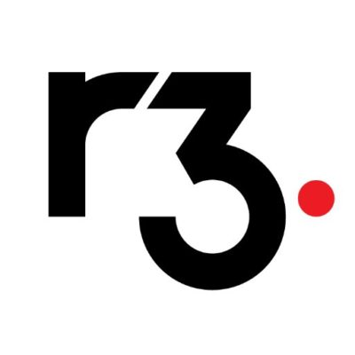


Introdução ao DLT Corda
\corda\criação\
www.bbchain.com.br

Slide 84

Introdução ao DLT Corda
Ex Google
Ex Bitcoin (2010 - 2015)
Autor das páginas sobre Smart Contract na Wiki Bitcoin
Autor do modelo que hoje é utilizado pela Lighting Network
Foi um dos membros mais ativos na comunidade bitcoin.
É aclamado até hoje como um dos maiores desenvolvedores que já passaram pelo Bitcoin.
Mike Hearn
\corda\criação\
www.bbchain.com.br

Slide 85
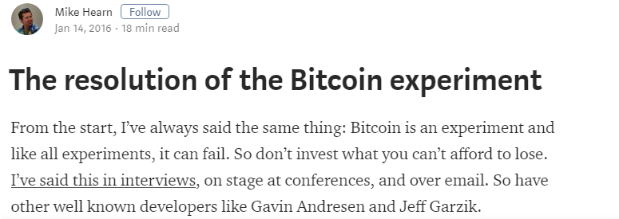
Introdução ao DLT Corda
14 de Janeiro de 2016 - A Resolução do Experimento Bitcoin
Fonte: https://blog.plan99.net/the-resolution-of-the-bitcoin-experiment-dabb30201f7
\corda\criação\cenário
www.bbchain.com.br
Notes:
Em 14 de Janeiro de 2016, Mike Hearn disse que o experimento Bitcoin falhou, dentre os motivos estava o fato de que o bitcoin não conseguiu atingir seu objetivo de virar uma economia paralela, sem centralizadores. Bitcoin hoje não é utilizado como moeda de troca, e sim como lastro, da mesma forma que é operado o ouro.

Slide 86
Introdução ao DLT Corda
De acordo com o Mike Hearn
Mercado controlado por grandes corporações
Identidades conhecidas dentro da rede
HODLERS
\corda\criação\cenário
www.bbchain.com.br
Notes:
Em 14 de Janeiro de 2016, Mike Hearn disse que o experimento Bitcoin falhou, dentre os motivos estava o fato de que o bitcoin não conseguiu atingir seu objetivo de virar uma economia paralela, sem centralizadores. Bitcoin hoje não é utilizado como moeda de troca, e sim como lastro, da mesma forma que é operado o ouro.

Slide 87

Introdução ao DLT Corda
29 de Novembro de 2016 - Corda Whitepaper
Fonte: https://docs.corda.net/_static/corda-technical-whitepaper.pdf
\corda\criação\o_início\
www.bbchain.com.br

Slide 88
Introdução ao DLT Corda
Livro-razão distribuído
Peer-to-Peer
Transações Anônimas
Entidades Conhecidas
Focado na Indústria
Workflow Descentralizado
\corda\características\
www.bbchain.com.br
Notes:
whitepaper descrevendo o Corda, uma rede distribuída, com foco total no Peer-to-Peer, de forma a garantir a privacidade dos dados na rede.
Com o Corda, as operações não sofrem broadcast, ou seja, não são enviadas para todos os nós, isto faz com que apenas quem realmente faz parte da transação possa ver os dados que estão sendo trafegados na rede.
As transações são geradas por um mecanismo chamado Flow, que funciona de forma muito parecida com sistemas de Workflow, porém, tendo a sua execução acontecendo em paralelo em vários nós diferentes. É possível desenhar todo o fluxo de rede e, já que está sendo executado o mesmo código em todos os nós, fica fácil garantir a consistência das informações.
O Corda normaliza todas as comunicações da rede, com isso, a percepção que as pessoas tem sobre a informação, com isso, não precisamos nos preocupar com conciliação de dados, já que a camada de acesso vai ser igual para todos os nodes.

Slide 89
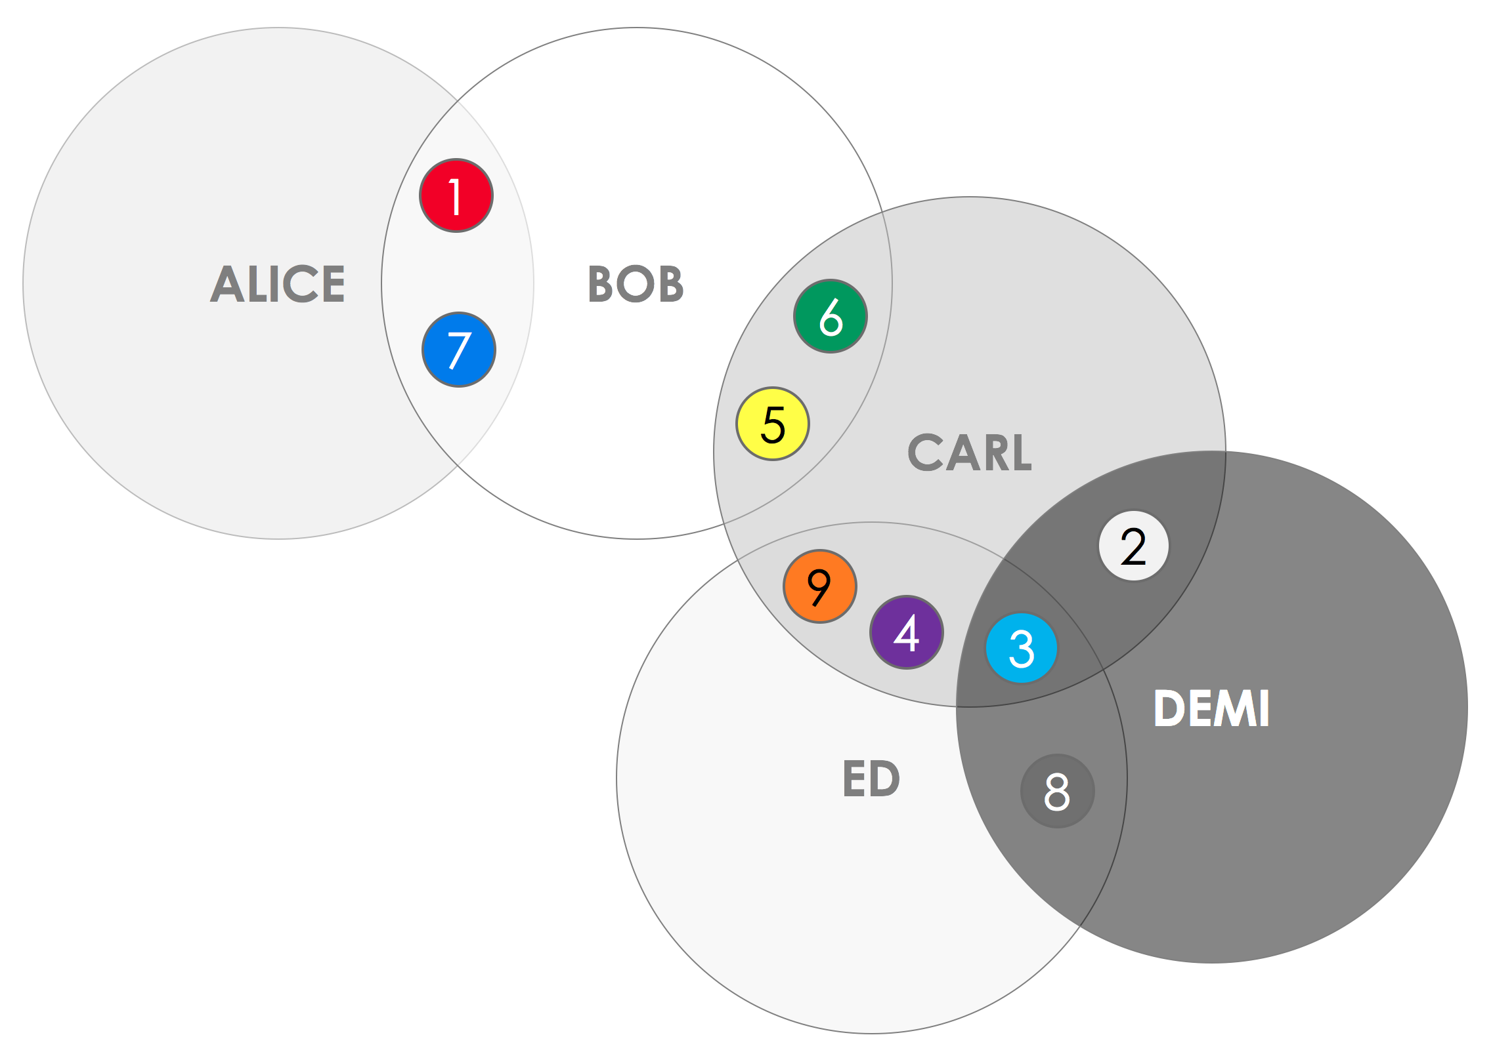
Introdução ao DLT Corda
\corda\características\acessos
www.bbchain.com.br
Notes:
whitepaper descrevendo o Corda, uma rede distribuída, com foco total no Peer-to-Peer, de forma a garantir a privacidade dos dados na rede.
Com o Corda, as operações não sofrem broadcast, ou seja, não são enviadas para todos os nós, isto faz com que apenas quem realmente faz parte da transação possa ver os dados que estão sendo trafegados na rede.
As transações são geradas por um mecanismo chamado Flow, que funciona de forma muito parecida com sistemas de Workflow, porém, tendo a sua execução acontecendo em paralelo em vários nós diferentes. É possível desenhar todo o fluxo de rede e, já que está sendo executado o mesmo código em todos os nós, fica fácil garantir a consistência das informações.
O Corda normaliza todas as comunicações da rede, com isso, a percepção que as pessoas tem sobre a informação, com isso, não precisamos nos preocupar com conciliação de dados, já que a camada de acesso vai ser igual para todos os nodes.

Slide 90
Introdução ao DLT Corda
CONSULTA DADOS NO SISTEMA INTERNO
Initiator
(Alice)
CRIA TRANSAÇÃO
ASSINA TRANSAÇÃO
VALIDA TRANSAÇÃO
FIM
Responder
(Bob)
VALIDA TRANSAÇÃO
ASSINA TRANSAÇÃO
\corda\características\operação
www.bbchain.com.br
www.bbchain.com.br
Notes:
Um workflow padrão no Corda

Slide 91
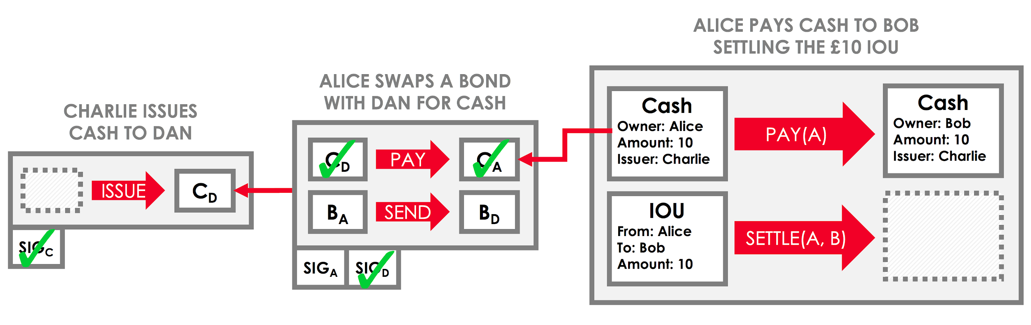
Introdução ao DLT Corda
\corda\características\operação\
www.bbchain.com.br
Notes:
Slide sobre UTXO

Slide 92
Introdução ao DLT Corda
Se o Corda é Peer-to-Peer, como fica o consenso?
Como é o consenso para operações legais no mundo real?
\corda\características\consenso\
www.bbchain.com.br
Notes:
Mas onde está o algoritmo de consenso? No Corda, o consegue é feito por uma parte terceira, o Notary, que opera igual a um cartório. Quando temos um documento importante e queremos que ele tenha validade juridica, pedimos para todas as partes envolvidas assinarem e depois pedimos para o cartório autenticar o contrato e as assinaturas. A mesma coisa acontece no Corda, todas as transações precisam ser assinadas e depois que todas as partes concordarem, o contrato é enviado para o Notary, para que ele possa certificar que todos os processos foram realizados corretamente e dar a sua assinatura. Com isso, também conseguimos evitar problemas de Double Spend. Uma vez que um contrato foi enviado para um Notary, todas as alterações que forem realizadas, precisarão necessariamente passar pelo mesmo Notary, e por consequencia, o Notary garante que o mesmo recurso não foi vendido para duas pessoas diferentes, mesmo elas não tendo ciencia das transações anteriores.
Por exemplo, quando compramos uma casa, não temos como saber como foram todas as negociações anteriores e a única informação que comprova que aquela é realmente do vendedor é um contrato autenticado em cartório. Quando formos no cartório e pedir a troca de titularidade, o cartório fará uma verificação se aquele contrato ainda é válido, ou seja, é o mais recente. Com isso, apesar de não ser pública todas as informações de compra e venda de casas, você consegue ter segurança e garante que se houver problemas com a negociação, medidas legais podem ser tomadas.

Slide 93



Introdução ao DLT Corda
Escritura
Bob
Alice
\corda\características\consenso\
www.bbchain.com.br

Slide 94

Introdução ao DLT Corda
Escritura
Bob
Alice
\corda\características\consenso\
www.bbchain.com.br

Slide 95
Introdução ao DLT Corda
Prova
Assina
Assina
Escritura
Bob
Alice
\corda\características\consenso\
www.bbchain.com.br

Slide 96
Introdução ao DLT Corda
Escritura
Bob
Alice
\corda\características\consenso\
www.bbchain.com.br

Slide 97
Introdução ao DLT Corda
O mesmo vale para o Corda, temos um cartório, que é chamado de Notary.
Notary
Observa e Valida
Node A
Node B
A e B entram em consenso sobre um processo
\corda\características\consenso\
www.bbchain.com.br

Slide 98
Introdução ao DLT Corda
Notary
VALIDA TRANSAÇÃO
FIM
CONSULTA DADOS NO SISTEMA INTERNO
Initiator
(Alice)
CRIA TRANSAÇÃO
ASSINA TRANSAÇÃO
VALIDA TRANSAÇÃO
Responder
(Bob)
VALIDA TRANSAÇÃO
ASSINA TRANSAÇÃO
\corda\características\consenso\
www.bbchain.com.br

Slide 99
Introdução ao DLT Corda
Todo o consenso no Corda é feito entre as partes que estão negociando, e o Notary é uma terceira parte que vai garantir que as outras duas partes executaram corretamente o contrato acordado.
\corda\características\consenso\
www.bbchain.com.br

Slide 100
Aplicações de Corda
Redes Permissionadas
Gatekeeper
Foco na indústria não no consumidor final
Peer-to-Peer
Privacidade
\corda\características\aplicações\
www.bbchain.com.br
Notes:
A rede do Corda obrigatoriamente é uma rede permissionada, para participar da rede, você precisa possuir um certificado emitido por um gatekeeper. Considerando isso, modelos de negócio totalmente distribuídos não se encaixam bem no Corda, como por exemplo, o modelo de Criptomoedas. Apesar de ser possível construir este modelo com Corda, o seu modelo de consenso acaba não atraindo o público que hoje consome este tipo de moeda.
Se seu modelo de negócio exige que todas as informações sejam públicas entre todas as partes, talvez seja mais interessante mover para uma plataforma, caso você tenha o throughput nelas.

Slide 101
Aplicações de Corda
Problema de hoje:
Transferência de Histórico Escolar entre Universidades
\corda\case\aplicação
www.bbchain.com.br
Notes:
A rede do Corda obrigatoriamente é uma rede permissionada, para participar da rede, você precisa possuir um certificado emitido por um gatekeeper. Considerando isso, modelos de negócio totalmente distribuídos não se encaixam bem no Corda, como por exemplo, o modelo de Criptomoedas. Apesar de ser possível construir este modelo com Corda, o seu modelo de consenso acaba não atraindo o público que hoje consome este tipo de moeda.
Se seu modelo de negócio exige que todas as informações sejam públicas entre todas as partes, talvez seja mais interessante mover para uma plataforma, caso você tenha o throughput nelas.

Slide 102
Aplicações de Corda
Pré requisitos:
O Aluno não precisará mais imprimir o histórico.
A certificação deverá ser enviada de forma totalmente digital.
A instituição deverá enviar as informações relacionadas às aulas concluídas.
A média geral também deverá ser enviada.
Será necessário que a instituição que está provendo as informações informe qual a sua identidade.
O aluno deverá autorizar o compartilhamento da informação.
\corda\case\aplicação\pré_rec’s
www.bbchain.com.br
Notes:
A rede do Corda obrigatoriamente é uma rede permissionada, para participar da rede, você precisa possuir um certificado emitido por um gatekeeper. Considerando isso, modelos de negócio totalmente distribuídos não se encaixam bem no Corda, como por exemplo, o modelo de Criptomoedas. Apesar de ser possível construir este modelo com Corda, o seu modelo de consenso acaba não atraindo o público que hoje consome este tipo de moeda.
Se seu modelo de negócio exige que todas as informações sejam públicas entre todas as partes, talvez seja mais interessante mover para uma plataforma, caso você tenha o throughput nelas.

Slide 103
Aplicações de Corda
Pré requisitos não-funcionais:
O sistema deve ser eficiente o suficiente para o aluno conseguir utilizar as informações no momento de matrícula.
Normalmente, teremos picos de uso em alguns dias do ano e baixo uso no restante do ano.
Toda vez que uma informação for alterada, é necessário que todo mundo receba uma nova cópia dos dados.
\corda\case\aplicação\pré_rec’s
www.bbchain.com.br
Notes:
A rede do Corda obrigatoriamente é uma rede permissionada, para participar da rede, você precisa possuir um certificado emitido por um gatekeeper. Considerando isso, modelos de negócio totalmente distribuídos não se encaixam bem no Corda, como por exemplo, o modelo de Criptomoedas. Apesar de ser possível construir este modelo com Corda, o seu modelo de consenso acaba não atraindo o público que hoje consome este tipo de moeda.
Se seu modelo de negócio exige que todas as informações sejam públicas entre todas as partes, talvez seja mais interessante mover para uma plataforma, caso você tenha o throughput nelas.

Slide 104
Aplicações de Corda
Neste cenário, porque usar Corda?
\corda\case\aplicação\uso\
www.bbchain.com.br

Slide 105
Aplicações de Corda
Smart Contracts.
No Corda, temos os corDapps, que são aplicações distribuídas construídas sobre o conceito de Smart Contract.
Plataformas como Bitcoin não tem suporte nativo a smart contracts, não sendo possível utilizar a sua estrutura.
\corda\case\aplicação\vantagens
www.bbchain.com.br

Slide 106
Aplicações de Corda
Performance.
O Corda, por trabalhar com transações Peer-to-Peer e poder utilizar mais de um cluster para atingir o consenso, consegue escalar de forma simples.
A maior parte dos sistemas de Blockchain convencional necessita de um longo prazo para fazer validação dos dados.
\corda\case\aplicação\vantagens
www.bbchain.com.br

Slide 107
Aplicações de Corda
Flexibilidade.
No Corda, a forma como as informações vão ser trafegadas podem ser customizadas para atender melhor os requisitos.
Nas plataformas de blockchain tradicional, o fluxo que é seguido é sempre o mesmo, não sendo possível construir fluxos alternativos.
\corda\case\aplicação\vantagens
www.bbchain.com.br

Slide 108
Aplicações de Corda
Privacidade.
Por ser Peer-to-Peer, no Corda, apenas quem for autorizado poderá ver as informações.
A utilização de plataformas onde temos broadcast de todas as operações implicaria em disponibilizar esta informação para todo mundo, não existindo assim privacidade.
\corda\case\aplicação\vantagens
www.bbchain.com.br

Slide 109
Aplicações de Corda
Outras características:
Fácil construção de corDapps escaláveis
Alta compatibilidade com ferramentas do mercado
Linguagem de programação com alto uso no mercado
Utiliza as mesmas ferramentas de trabalho que o Java
Ótima documentação
\corda\case\aplicação\vantagens
www.bbchain.com.br

Slide 110
Conceitos de Corda
O que é um CorDapp?
Os corDapps são aplicações distribuídas construídas com Corda (Corda Distributed App), e tem como objetivo controlar todo o workflow entre as aplicações.
É necessário ter acesso ao CorDapp para que seja possível negociar com outras entidades na rede.
Nem todo nó possui todos os corDapps.
\corda\case\aplicação\CorDapp
www.bbchain.com.br

Slide 111
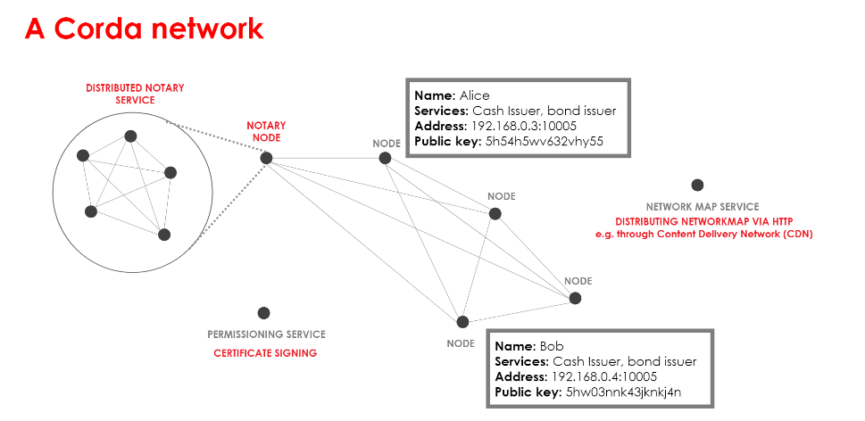
Conceitos de Corda
Composição de uma rede Corda:
\corda\rede\composição\
www.bbchain.com.br

Slide 112
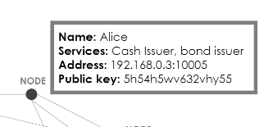
Conceitos de Corda
O node representa a sua identidade na rede.
É por ele que você tem acesso a todas as transações e aos seus corDapps
\corda\rede\composição\node\
www.bbchain.com.br

Slide 113
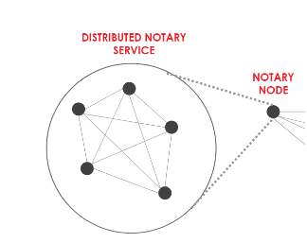
Conceitos de Corda
O Notary, como dito anteriormente, tem como objetivo validar as transações da rede.
É possível construir um cluster de Notaries, e caso não haja confiança entre as máquinas, utilizar um algoritmo convencional de consenso.
\corda\rede\composição\notary\
www.bbchain.com.br

Slide 114

Conceitos de Corda
Distribuí o mapa da rede para os nós
Possui função parecida com um DNS
Não precisa estar online para a rede funcionar
\corda\rede\composição\nms\
www.bbchain.com.br

Slide 115

Conceitos de Corda
Gatekeeper da rede
Garante a identidade de todos os membros da rede
Tem poder para autorizar ou remover um pessoa da rede
\corda\rede\composição\ps\
www.bbchain.com.br

Slide 116
Conceitos de Corda
\corda\rede\composição\network\
www.bbchain.com.br

Slide 117
Conceitos de Corda
Mas o que temos dentro de um node?
\corda\rede\composição\node\
www.bbchain.com.br

Slide 118
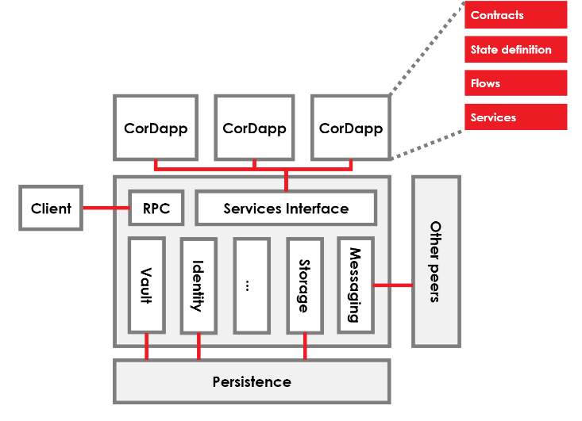
Conceitos de Corda
\corda\rede\composição\node\
www.bbchain.com.br

Slide 119
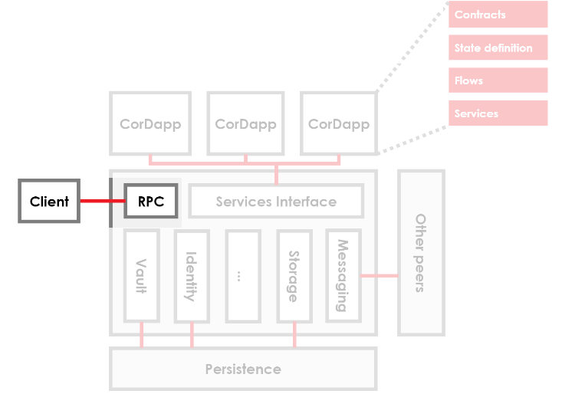
Conceitos de Corda
\corda\rede\composição\node\
www.bbchain.com.br

Slide 120
Conceitos de Corda
O node de Corda, oferece uma interface RPC para comunicação.
Toda comunicação é feita através do protocolo AMQP 1.0
Apenas usuários autorizados podem acessar o node
O usuário pode acessar apenas os métodos que forem autorizados
\corda\rede\composição\node\
www.bbchain.com.br

Slide 121
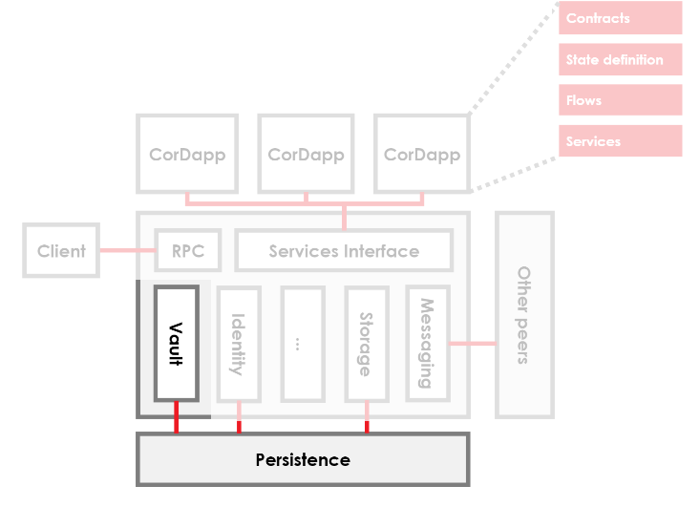
Conceitos de Corda
\corda\rede\composição\node\
www.bbchain.com.br

Slide 122
Conceitos de Corda
O vault é onde ficam armazenados os estados mais atualizados do seu node.
Nenhum dado é modificado no Vault, novos dados são apenas adicionados.
É possível gravar qualquer tipo de informação dentro do Vault.
Não existe a necessidade de compartilhar todos os dados do Vault com outros nodes.
\corda\rede\composição\vault\
www.bbchain.com.br

Slide 123
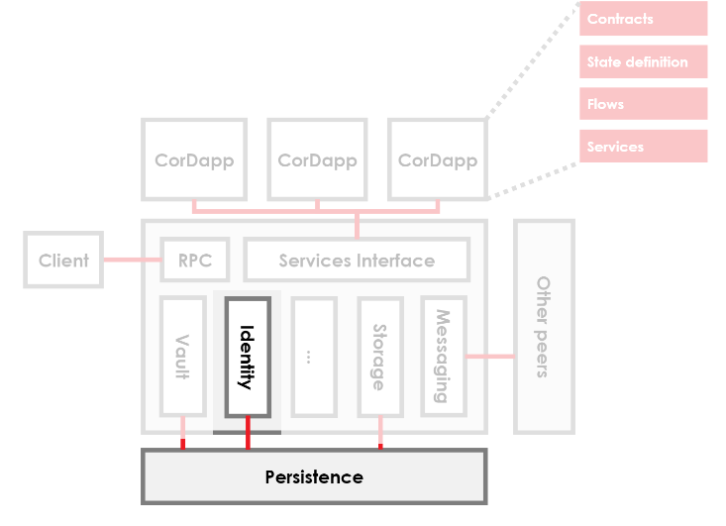
Conceitos de Corda
\corda\rede\composição\indentity\
www.bbchain.com.br

Slide 124
Conceitos de Corda
Este serviço expõe as informações relacionadas à identidade na rede.
Resolve problemas de resolução de nome.
Assina transações.
Abstrair todo o conceito de criptografia para que o programador não tenha que se preocupar com isso.
\corda\rede\composição\indentity\
www.bbchain.com.br

Slide 125
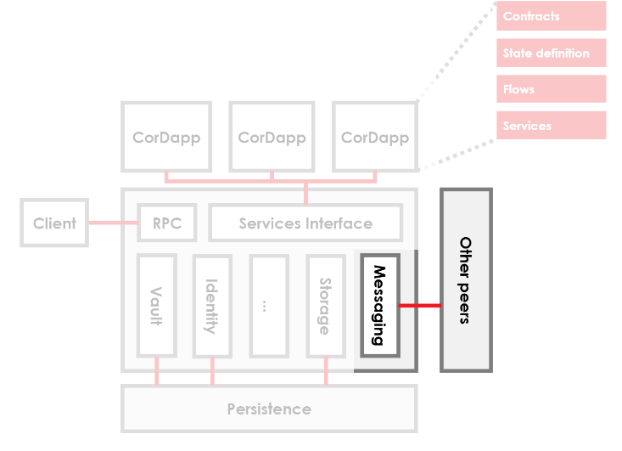
Conceitos de Corda
\corda\rede\composição\messaging\
www.bbchain.com.br

Slide 126
Conceitos de Corda
Toda a comunicação que é realizada com outros nodes ocorre através do serviço de mensageria.
Garante que nenhuma mensagem será perdida caso um dos nodes esteja fora do ar.
Armazena as suas mensagens caso o seu node esteja fora do ar.
Realiza toda comunicação através do protocolo AMQP 1.0 sobre TLS.
\corda\rede\composição\messaging\
www.bbchain.com.br

Slide 127
Conceitos de Corda
O que precisamos para construir um corDapp?
\corda\rede\corDapp\
www.bbchain.com.br

Slide 128
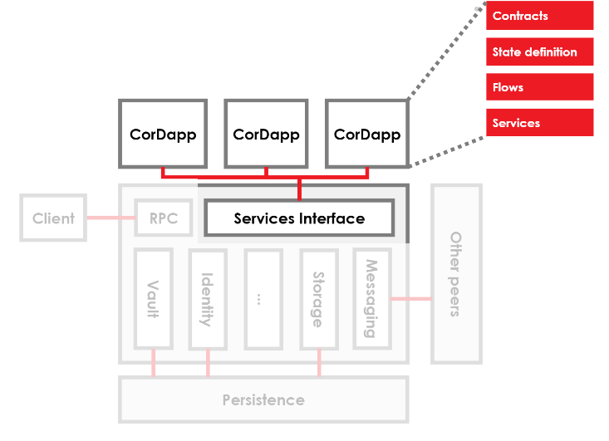
Conceitos de Corda
\corda\rede\corDapp\peças
www.bbchain.com.br

Slide 129
Conceitos de Corda
As peças fundamentais de um contrato são:
States
Transactions
Contract
Flow
\corda\rede\corDapp\peças
www.bbchain.com.br

Slide 130
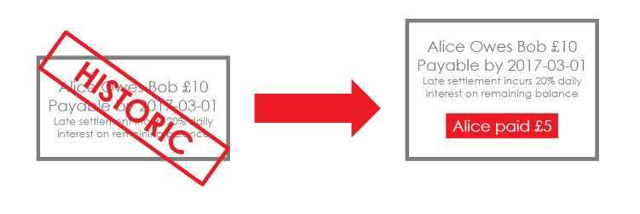
Conceitos de Corda
States
\corda\rede\corDapp\peças\
www.bbchain.com.br

Slide 131
Conceitos de Corda
States representam todos os estados que um contrato esteve.
Toda modificação em um State gera um novo State, que assume a posição de verdade sobre o contrato.
States são governados por um Contract.
\corda\rede\corDapp\peças\
www.bbchain.com.br

Slide 132
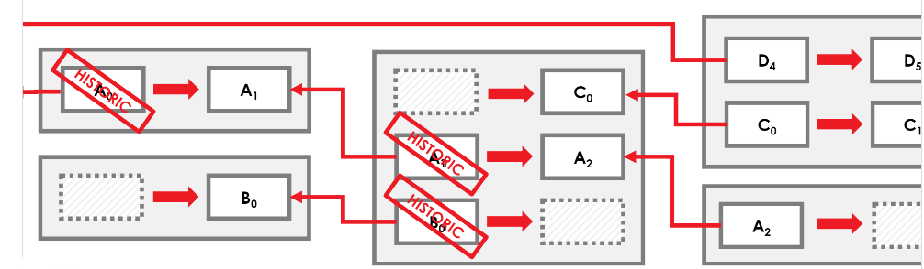
Conceitos de Corda
Transactions
\corda\rede\corDapp\peças\
www.bbchain.com.br

Slide 133
Conceitos de Corda
Transactions são propostas de alteração do ledger, funcionam como uma operação de alteração de um banco de dados.
O nível de complexidade de uma transação é variável.
Não é existe uma regra que impeça você de criar uma transação, mas não significa que a transação vai ser aceita.
Uma mesma transação pode alterar vários States de tipos diferentes.
\corda\rede\corDapp\peças\
www.bbchain.com.br

Slide 134
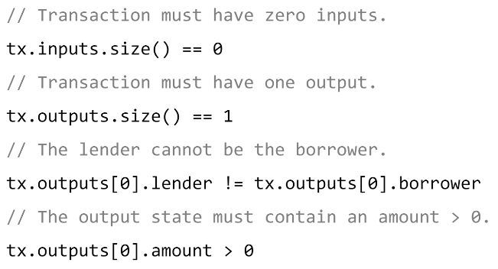
Conceitos de Corda
Contract
\corda\rede\corDapp\peças\
www.bbchain.com.br

Slide 135
Conceitos de Corda
Um Contract é um conjunto de regras que deve ser aplicado sobre uma transação para garantir que as alterações propostas são válidas.
Um Contract valida:
Entradas e Saídas de uma Transaction
Dados
Regras de negócio
Participantes
\corda\rede\corDapp\peças\
www.bbchain.com.br

Slide 136
Conceitos de Corda
Flow
3) Bob verifica a transação, corcorda com as condições e assina
Alice
1) Alice propõe comprar 10 ações de Bob a 100 reais
Bob
4) Bob devolve a transação assinada
2) Alice verifica as condições, cria uma transação e a assina
5) Alice verifica a assinatura de Bob e comita a transação
\corda\rede\corDapp\peças\
www.bbchain.com.br

Slide 137
Conceitos de Corda
O Flow declara o processo que será utilizado para a negociação, cria as transações e, caso tudo esteja correto, grava os dados no ledger.
\corda\rede\corDapp\peças\
www.bbchain.com.br

Slide 138
Conceitos de Corda
\corda\rede\corDapp\peças\
www.bbchain.com.br

